Slide 1
Разработка игры на pygame
“IN WONDERLAND”
Алиса & Алиса

Slide 2
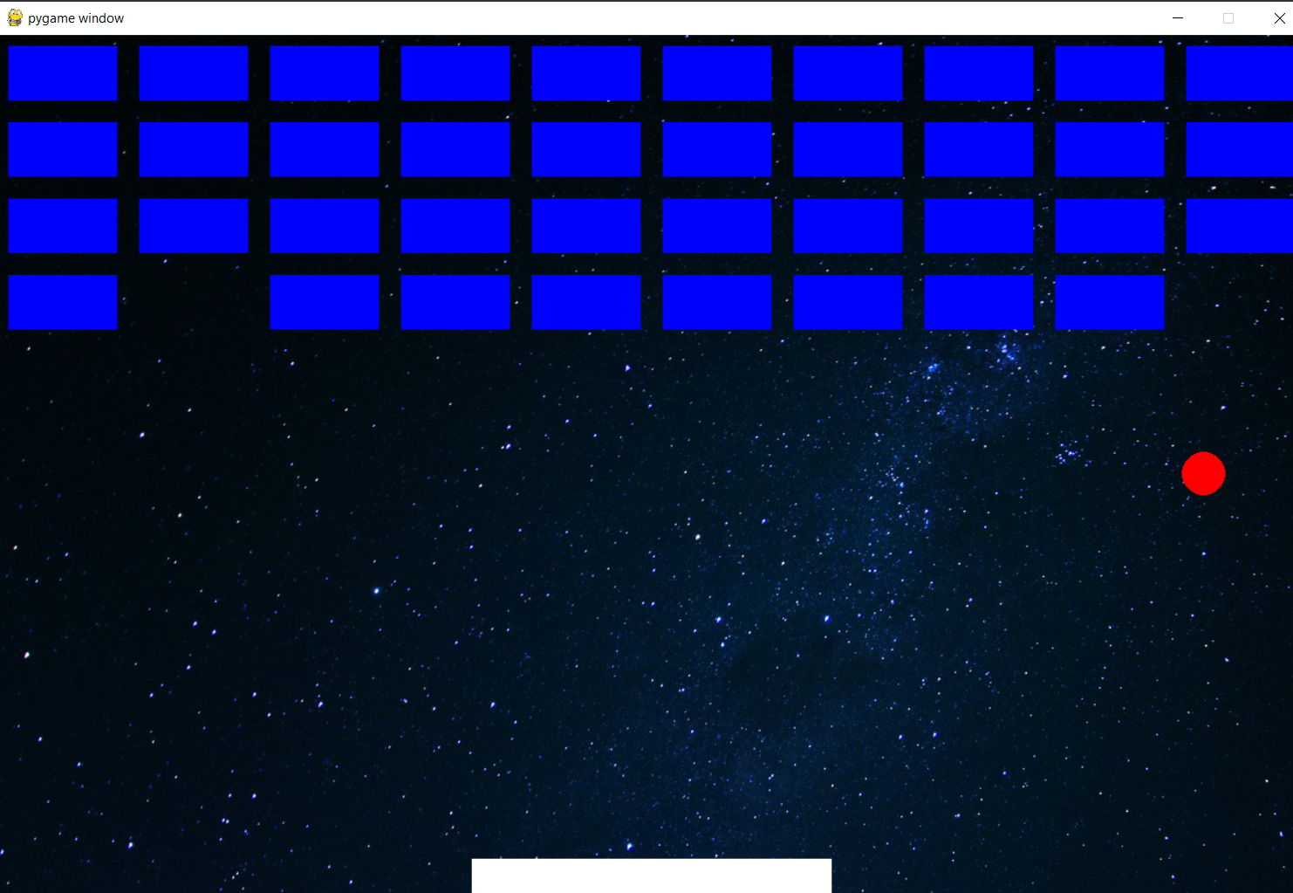
Цель:
Разработать аркадную игру на основе pygame

Slide 3
Задачи
1.Выбрать инструменты разработки
2.Разработать интерфейс приложения
3.Создать приложение

Slide 4
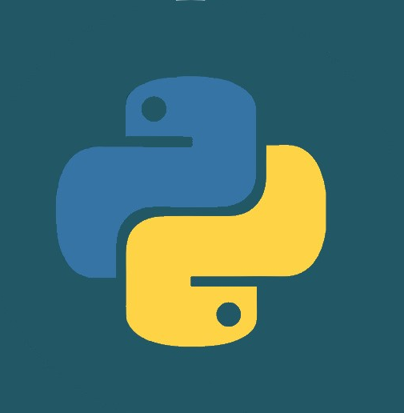
Выбор инструменты разработки
-Интерпретируемый
-Динамическая типизация
-Модульность
-ООП
-Кроссплатформенность
-Понятный и простой синтаксис

Slide 5

Разработка приложения
pygame

Slide 6
Вывод
За несколько часов нам удалось реализовать задуманное. Разрабатывая игру, мы узнали много нового: познакомилась с библиотекой pygame

